Slide 1
Eichmann en Jerusalén Un estudio sobre la banalidad del mal
Hannah Arendt

Slide 2
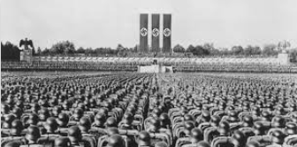
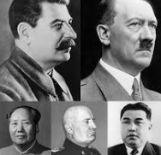
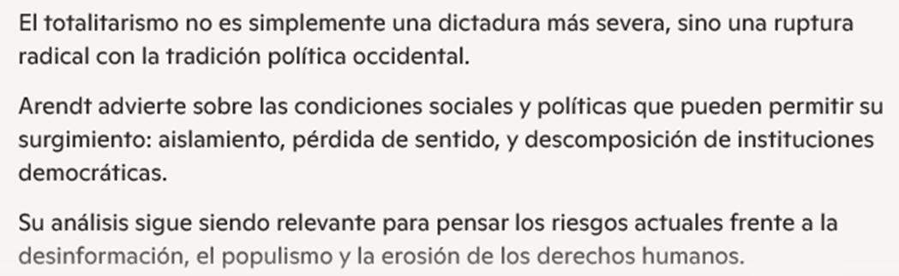

Slide 3
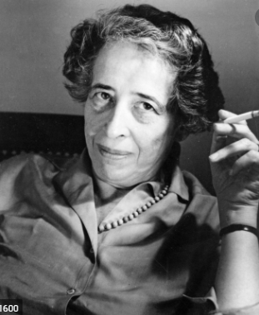
Los orígenes del totalitarismo: El mal radical:
Imperialismo
Antisemitismo
totalitarismo.
El mal banal
Caso de Eichmann

Slide 4
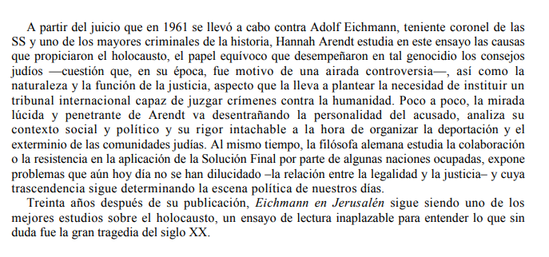

Slide 5
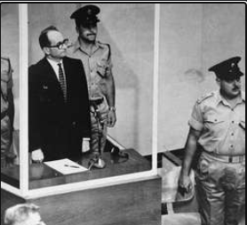
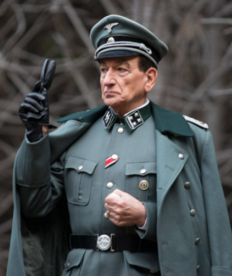

Slide 6
Otto Adolf Eichmann
Germano-Austríaco con el rango de “Obersturmbannführer” (un rango del partido nazi, miembro de un grupo paramilitar)
Responsable de ser uno de los mayores organizadores del holocausto o según su perspectiva: “la solución final al problema judío”
Se le comandó administrar la logística para deportar a judíos de sus ghettos, para exterminarlos luego, en los campos de concentración.
El servicio de inteligencia israelí (Mossad) lo capturó en Argentina en 1960 y lo llevó a juicio a Jerusalén. (Pasándo por encima de la diplomacia y el gobierno argentino) Se lo llevaron encapuchado y secuestrado.
Su juicio representó uno que tuvo mayor atención mediática que los juicios de Nuremberg, por cuanto estaba organizado directamente por las víctimas más afectadas de la guerra.
Fue ejecutado en 1962, cuando se ordenó colgarle. Acusado de 15 cargos criminales, incluyendo crímenes de guerra, en contra de la humanidad y en contra del pueblo judío. No negó los hechos del holocausto, pero justificó que “sólo seguía ordenes”.

Slide 7
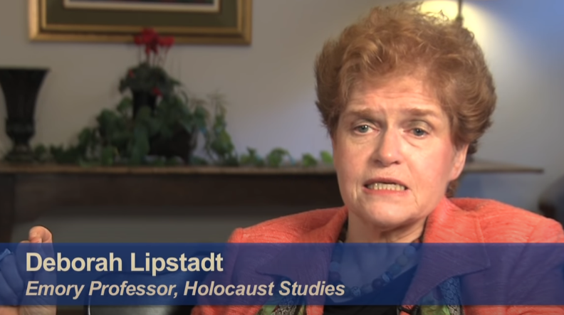
https://www.youtube.com/watch?v=oWjI9WmuIk4&ab_channel=EmoryUniversity
¿Porqué fue importante el juicio de Eichmann?
Hay una serie de cosas que fueron importantes de este juicio. Ante todo, el hecho de “cómo” Eichmann llegó a las manos de los Israelís. Fue secuestrado en Argentina, lo abdujeron y lo llevaron hasta Israel, lo cuál causó un gran alboroto en la comunidad internacional. Algunos sostuvieron que estuvo bien, otros muchos criticaron a Israel severamente.
¿Cómo reaccionó el mundo al juicio?
El juicio realmente atrajo la atención del mundo. De acuerdo a reportes y periodistas presentes, se decía que hubo congregada más gente para la inauguración del juicio de Eichmann que en los juicios de Nüremberg, después de la guerra.
¿Porqué este juicio fue mas atendido que los juicios de Nüremberg?
Este era el juicio que organizaban las víctimas de uno de sus perpetradores y eso le otorgó gran importancia y gravedad ante los ojos del mundo.

Slide 8
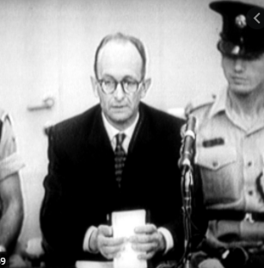
¿Qué nos enseñó el juicio de Eichmann sobre la naturaleza del mal?
Sabíamos acerca de la naturaleza del mal antes de los juicios de Eichmann, pero éste atrajo mucha atención para este problema. Ahí estaba, aquel hombre que no se veía diferente de usted ni de mi. De hecho, se veía un tanto inocuo cuando lo trajeron al cubículo de vidrio antibalas y causó que la gente se siente y contemplara al perpetrador y entender que uno no podría decir que el perpetrador es otro, el perpetrador pudimos ser nosotros mismos, y luego, tenemos que preguntarnos qué hace posible para una persona aparentemente normal, que se convierta en un hacedor de tal malignidad.
¿Luego de que Eichmann fuera encontrado culpable, qué se dijo en su sentencia?
De acuerdo a la ley Israelí, los jueces, si encuentran a alguien culpable, no están obligados a dar la sentencia máxima. De modo que en algún momento se pensó en la sala de la corte que tal vez podría escapar de la pena de muerte. Cuando leyeron la sentencia, los jueces refirieron que no se sentían obligados a dar la pena de muerte, sino que elegían darle la pena de muerte.

Slide 9
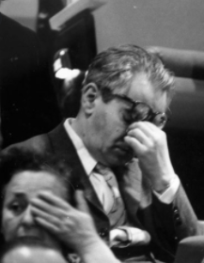
¿Qué lecciones podemos aprender de este juicio?
El todavía existente anti-semitismo es un odio antiguo y ha conducido a muchas personas. En el lugar que se considera un lugar con personas de pensamientos avanzados, logrados, una cultura fría, una de las mejores de Europa, en el corazón del cristianismo, que llegue a poder hacer cosas de este estilo, luego, cualquier cosa es posible.
¿Porqué es importante revisitar el juicio de Eichmann, 50 años luego de su conclusión?
Este 50 aniversario (el video es del 2011) del juicio es de suma importancia, porque nos recuerda que este mismo juicio le puso un rostro humano a la naturaleza del sufrimiento. Este juicio, nos recordó, en virtud de la decisión del juez, que las víctimas paradas en el estrado o en el banquillo de testigos, tenían nombre propio, tenían una cara y una historia y esto le sucedió a personas, no sólo a un gran número de gente, no simplemente a un conjunto grande de entidades, sino que le sucedió a personas particulares, a individuos.

Slide 10
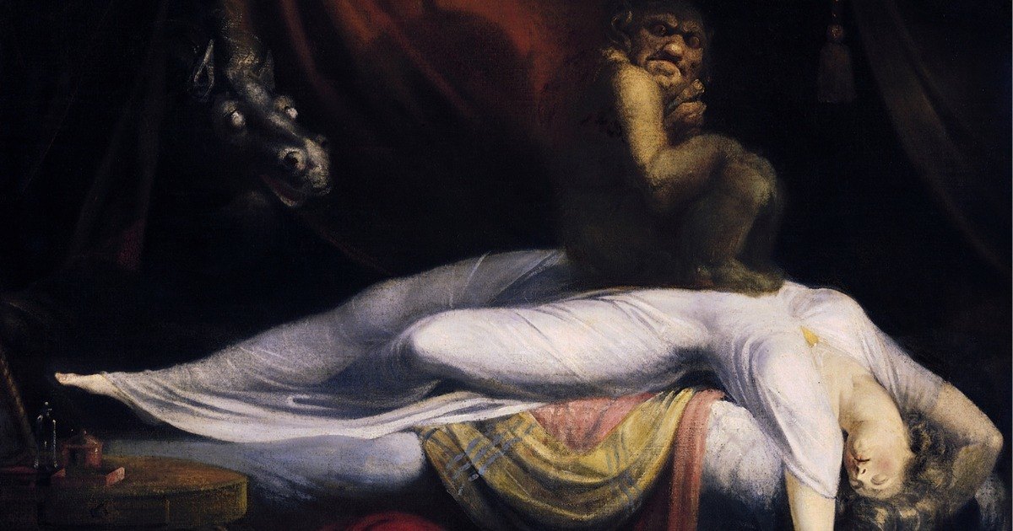

Slide 11
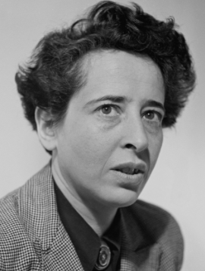
Eichmann como mal estudiante
Eichmann como burócrata
Eichmann como kantiano
Eichmann como mediocre
Eichmann como monstruo

Slide 12
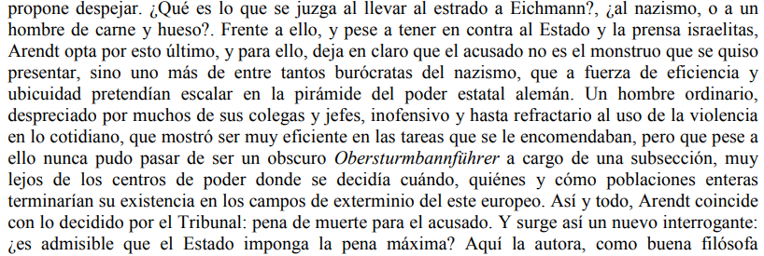
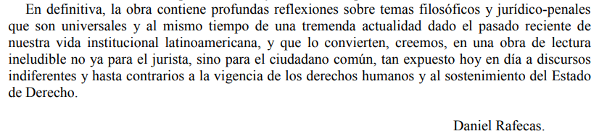

Slide 13
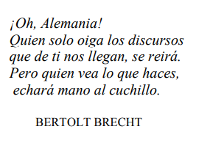
Cap 1- El juicio.
¿Se juzga el pecado o al pecador?
¿crimen contra la humanidad o contra los judíos?

Slide 14
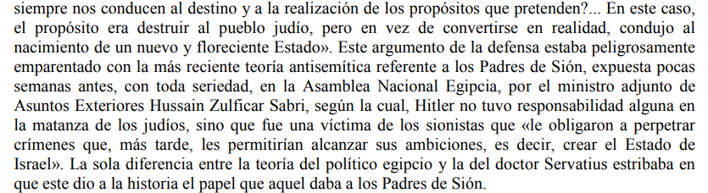

Slide 15
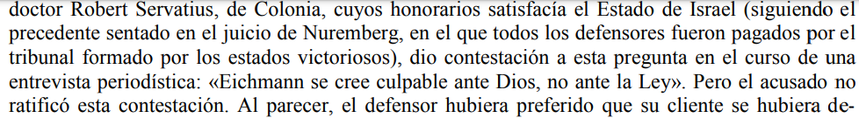
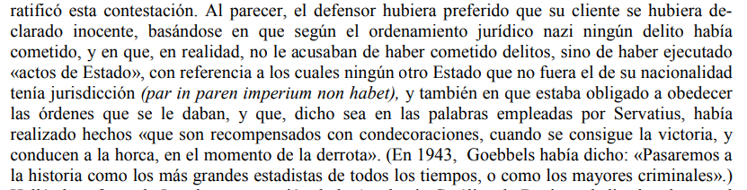
Cap 2- El acusado.

Slide 16
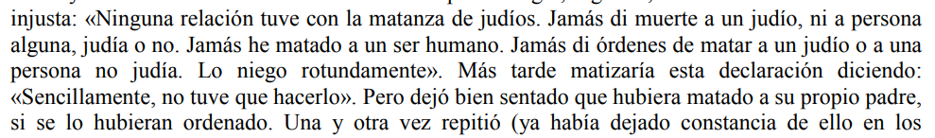
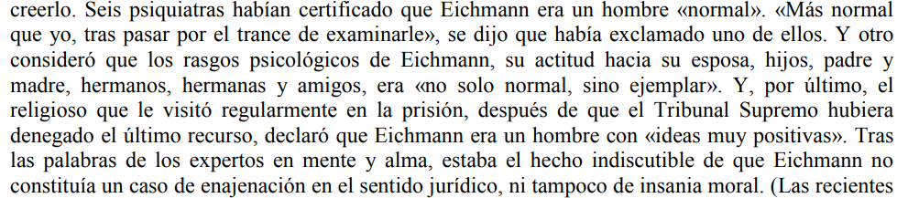
Cap 2- El acusado.

Slide 17
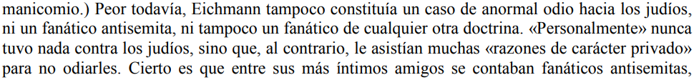

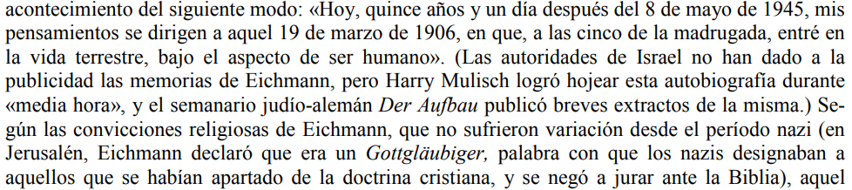
Cap 2- El acusado.

Slide 18
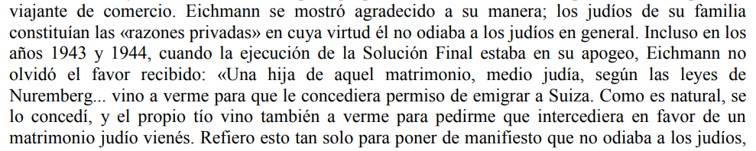
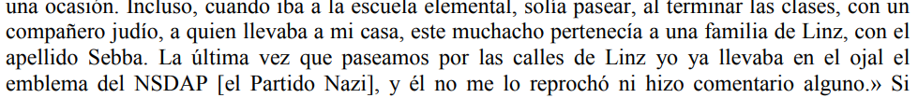
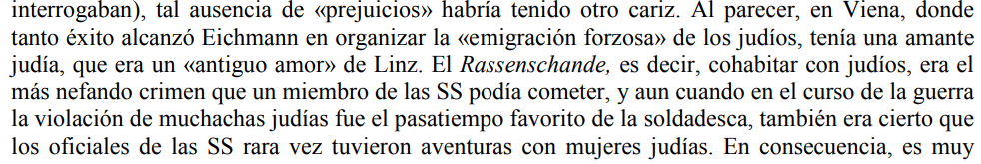

Slide 19
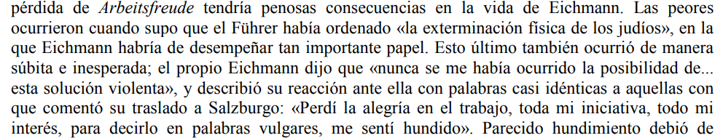
Mitos de Thule: el edén nórdico, el sol negro, la tierra hueca

Slide 20
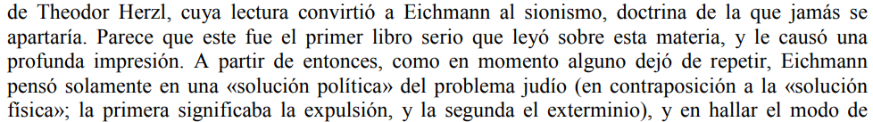
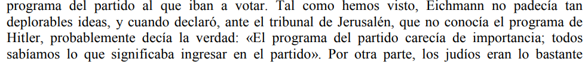
Cap 3- Especialista en asuntos judíos.

Slide 21
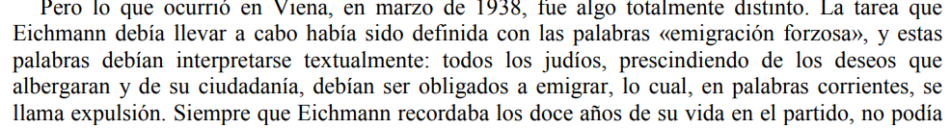
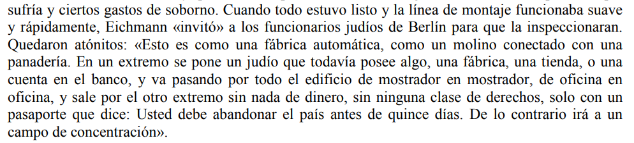
Cap 3- Especialista en asuntos judíos.

Slide 22
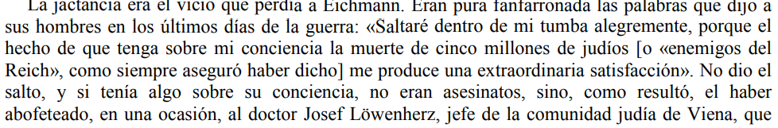
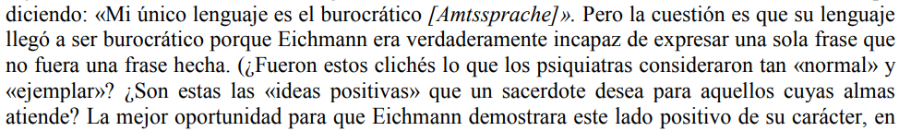
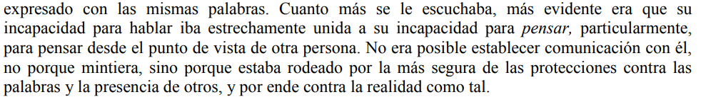
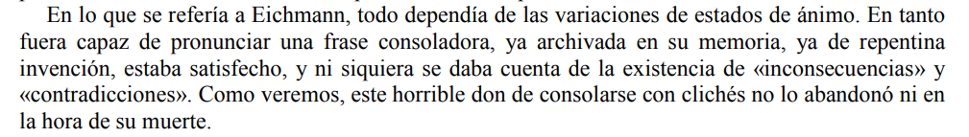

Slide 23
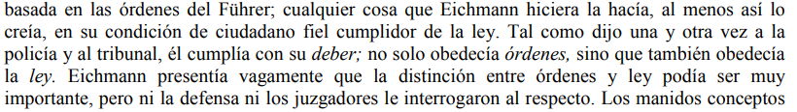
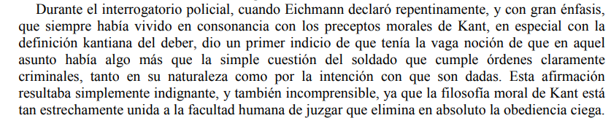

Cap 8- Los deberes de un ciudadano cumplidor de la ley

Slide 24
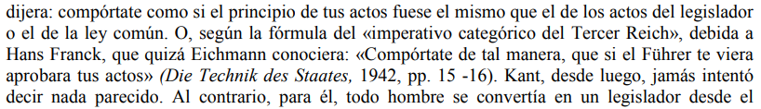
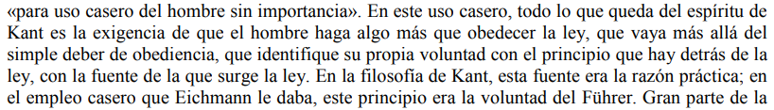

Cap 8- Los deberes de un ciudadano cumplidor de la ley

Slide 25
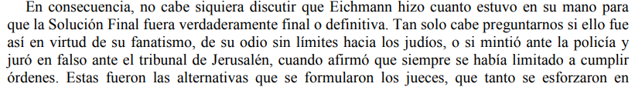
Cap 8- Los deberes de un ciudadano cumplidor de la ley

